Slide 1

Mühendislik ve mimarlık fakültesi bilgisayar mühendisliği bölümü bil1004 elektrik devreleri dersi
Bölüm 6: doğru akımda bobin ve kondansatörlü devreler

Slide 2
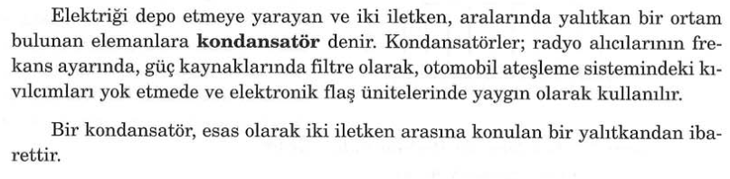
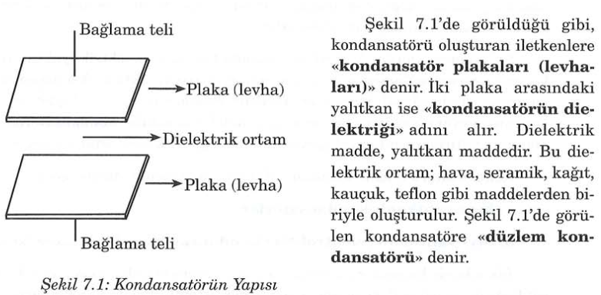
1. DOĞRU AKIM DEVRESİNDE KONDANSATÖR

Slide 3
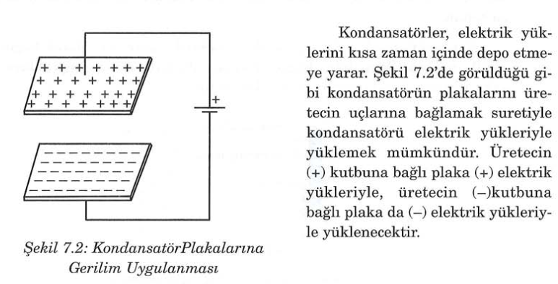
1. DOĞRU AKIM DEVRESİNDE KONDANSATÖR

Slide 4
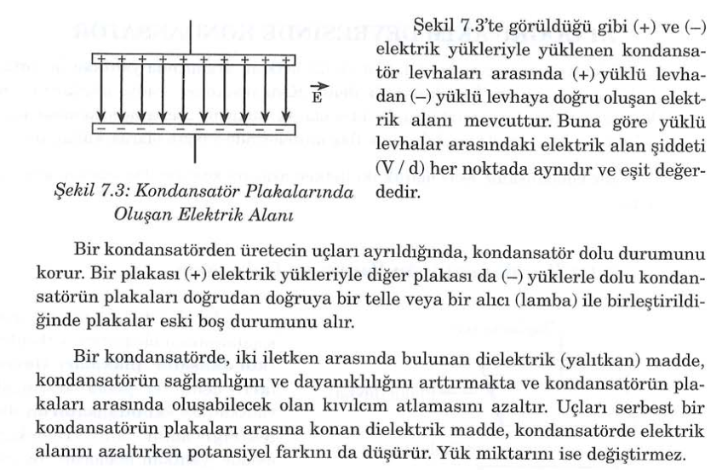
1. DOĞRU AKIM DEVRESİNDE KONDANSATÖR

Slide 5
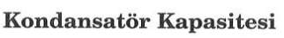
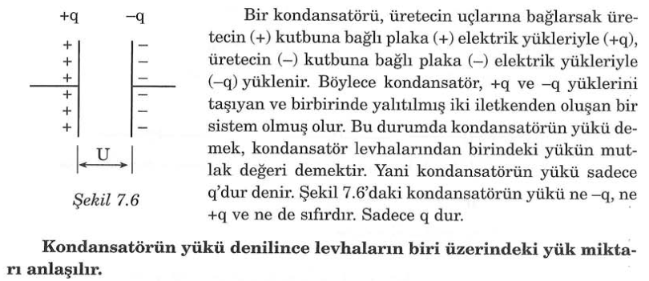
1. DOĞRU AKIM DEVRESİNDE KONDANSATÖR

Slide 6
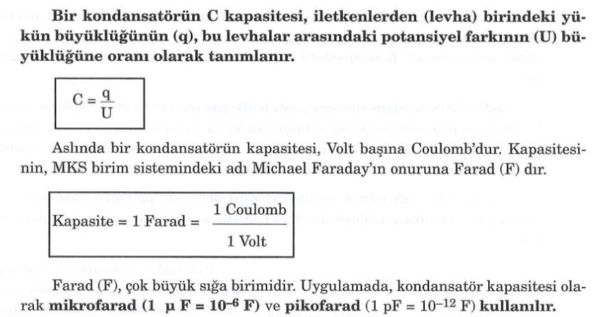
1. DOĞRU AKIM DEVRESİNDE KONDANSATÖR

Slide 7
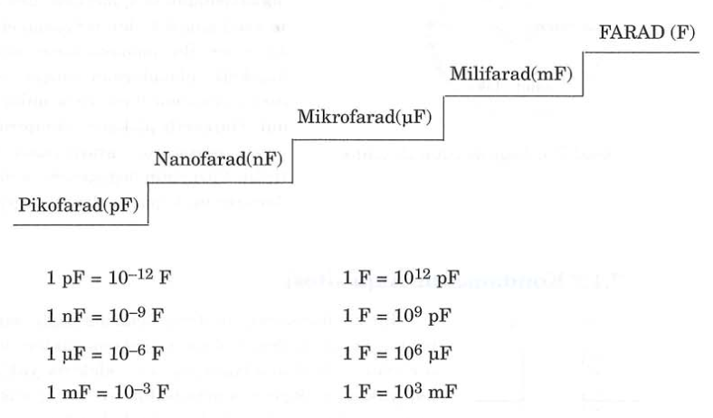
1. DOĞRU AKIM DEVRESİNDE KONDANSATÖR

Slide 8
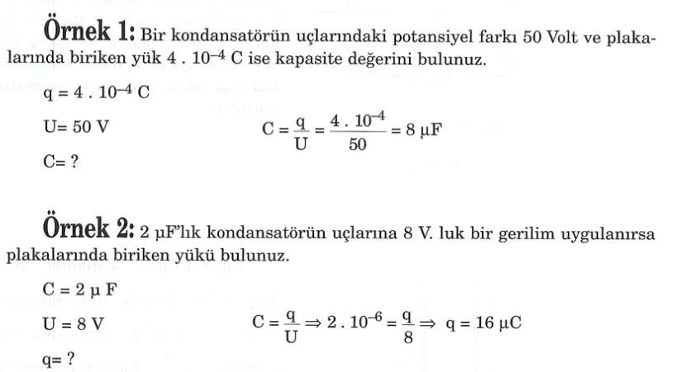
1. DOĞRU AKIM DEVRESİNDE KONDANSATÖR

Slide 9
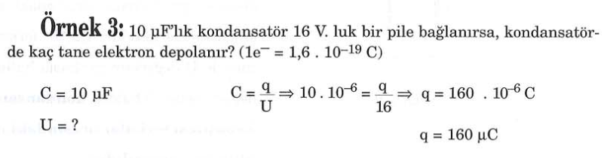
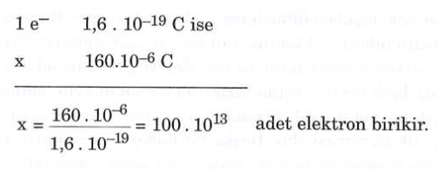
1. DOĞRU AKIM DEVRESİNDE KONDANSATÖR

Slide 10
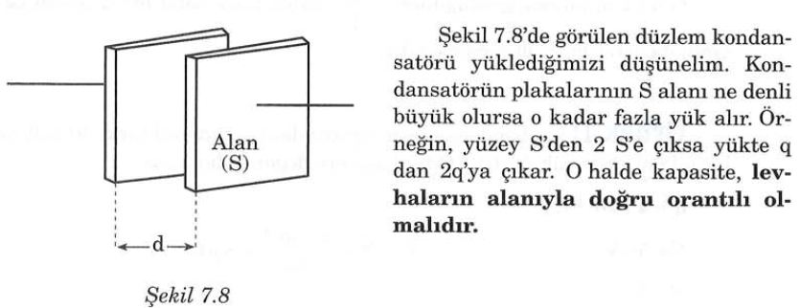
1. DOĞRU AKIM DEVRESİNDE KONDANSATÖR

Slide 11
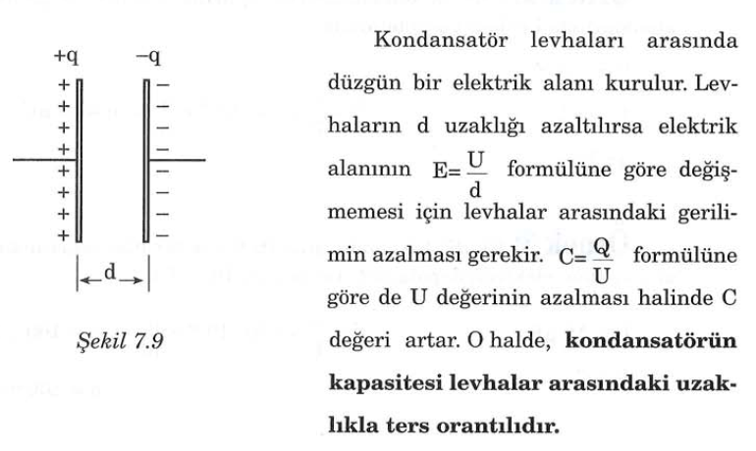
1. DOĞRU AKIM DEVRESİNDE KONDANSATÖR

Slide 12
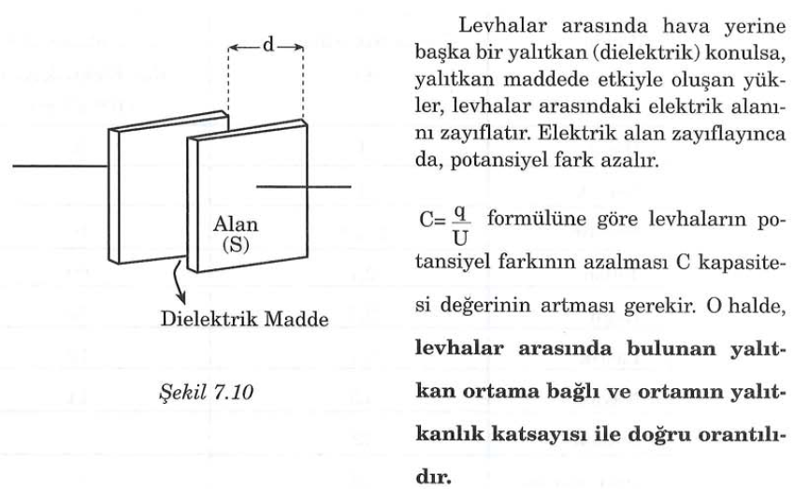
1. DOĞRU AKIM DEVRESİNDE KONDANSATÖR

Slide 13
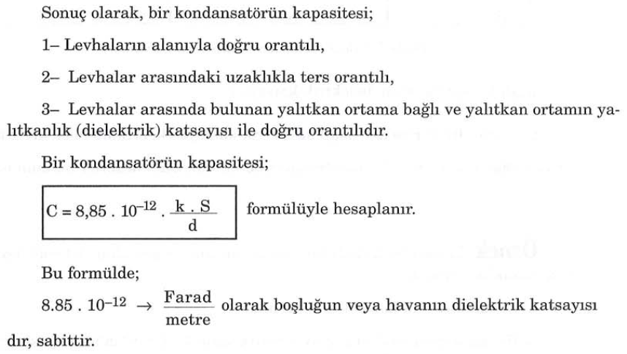
1. DOĞRU AKIM DEVRESİNDE KONDANSATÖR

Slide 14
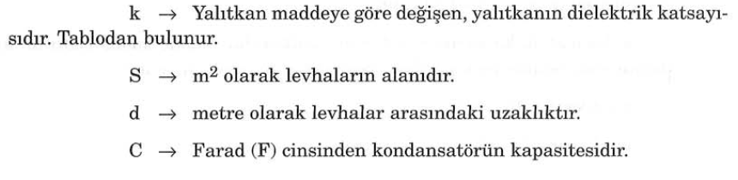
1. DOĞRU AKIM DEVRESİNDE KONDANSATÖR

Slide 15
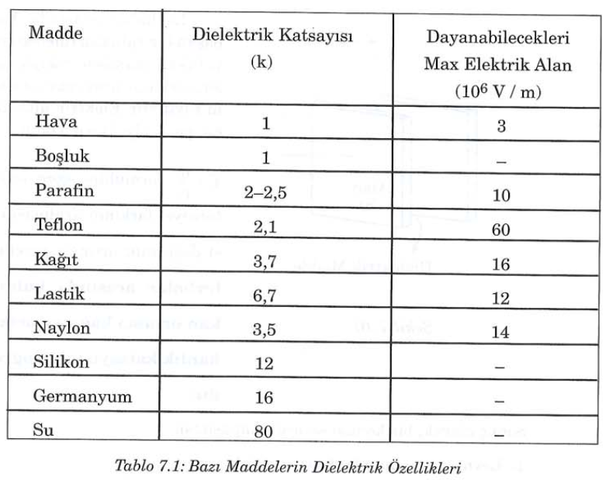
1. DOĞRU AKIM DEVRESİNDE KONDANSATÖR

Slide 16
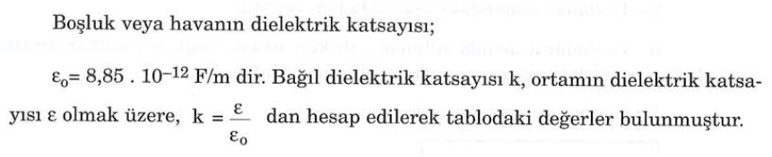
1. DOĞRU AKIM DEVRESİNDE KONDANSATÖR

Slide 17
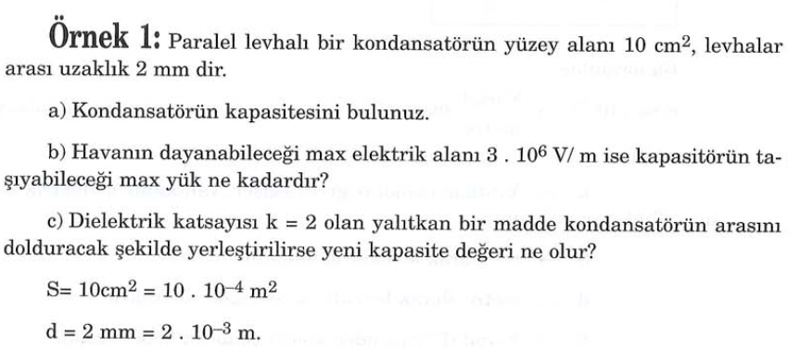
1. DOĞRU AKIM DEVRESİNDE KONDANSATÖR

Slide 18
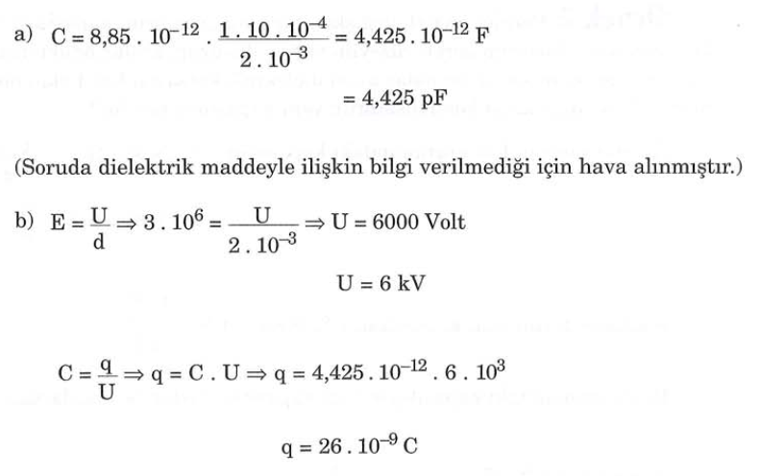
1. DOĞRU AKIM DEVRESİNDE KONDANSATÖR

Slide 19
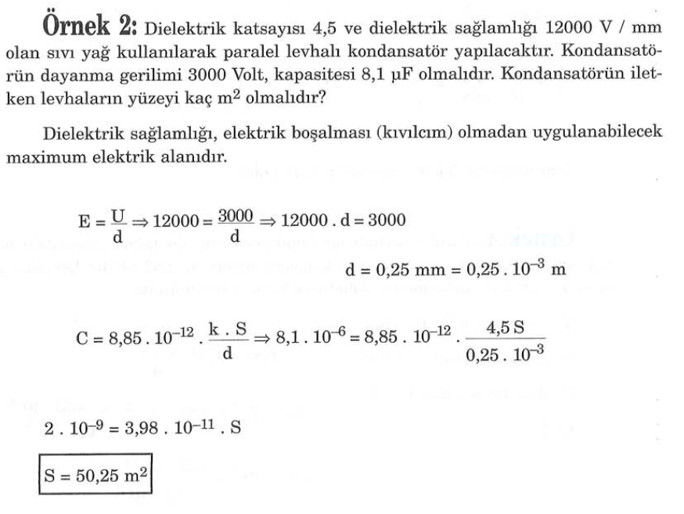
1. DOĞRU AKIM DEVRESİNDE KONDANSATÖR

Slide 20
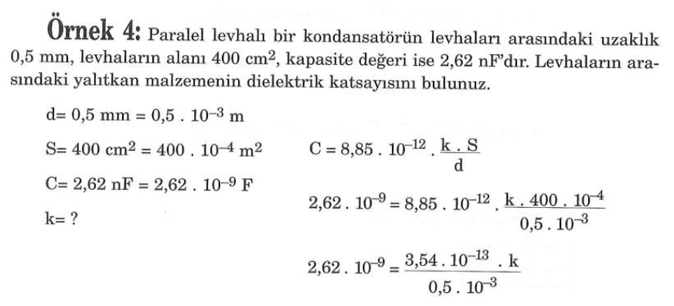
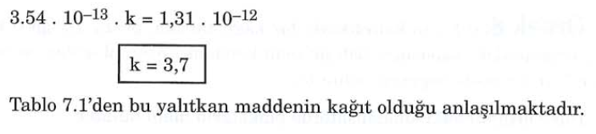
1. DOĞRU AKIM DEVRESİNDE KONDANSATÖR

Slide 21
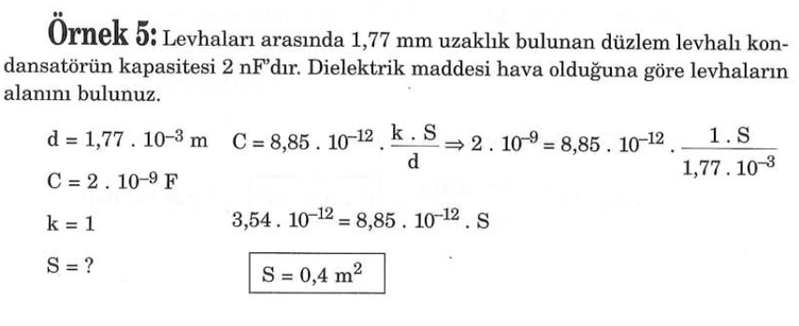
1. DOĞRU AKIM DEVRESİNDE KONDANSATÖR

Slide 22
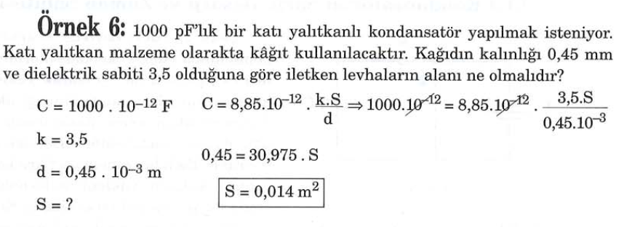
1. DOĞRU AKIM DEVRESİNDE KONDANSATÖR

Slide 23
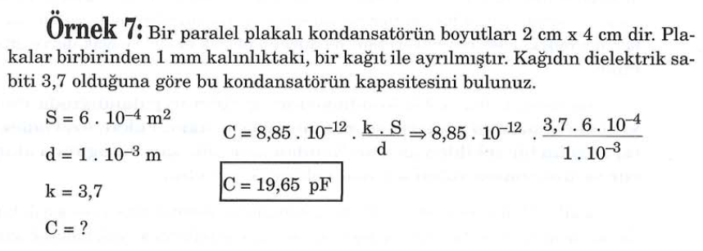
1. DOĞRU AKIM DEVRESİNDE KONDANSATÖR

Slide 24
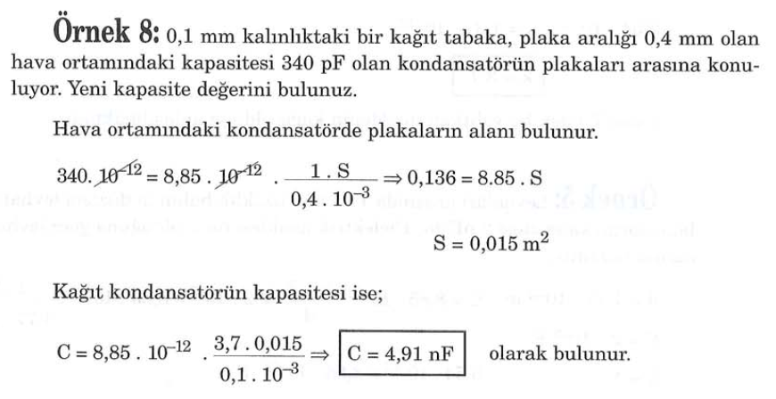
1. DOĞRU AKIM DEVRESİNDE KONDANSATÖR

Slide 25
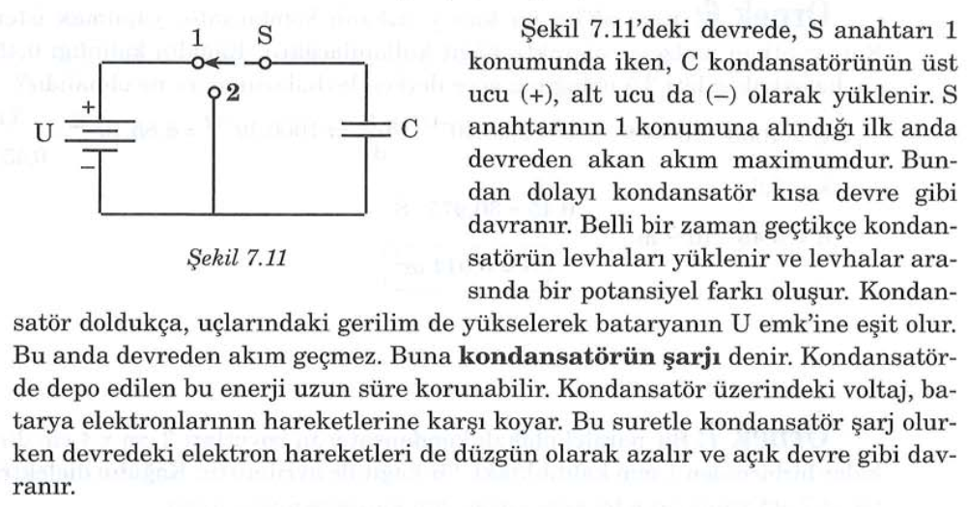
1. DOĞRU AKIM DEVRESİNDE KONDANSATÖR

Slide 26
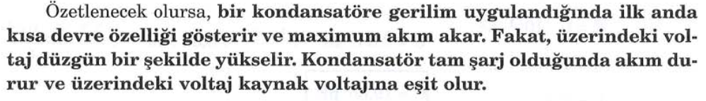
1. DOĞRU AKIM DEVRESİNDE KONDANSATÖR

Slide 27
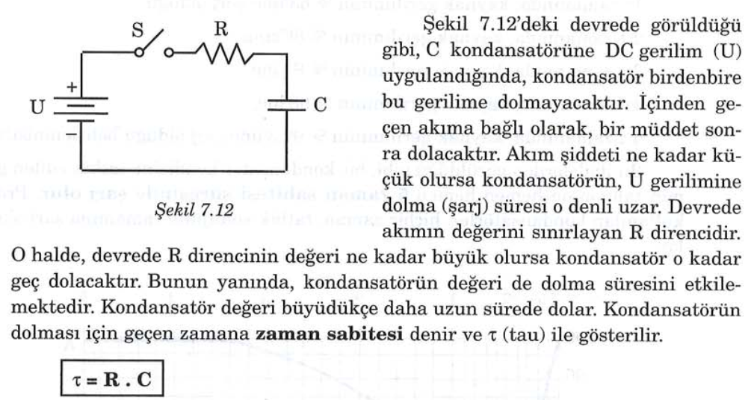
1. DOĞRU AKIM DEVRESİNDE KONDANSATÖR

Slide 28
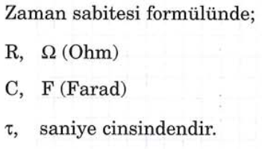
1. DOĞRU AKIM DEVRESİNDE KONDANSATÖR

Slide 29
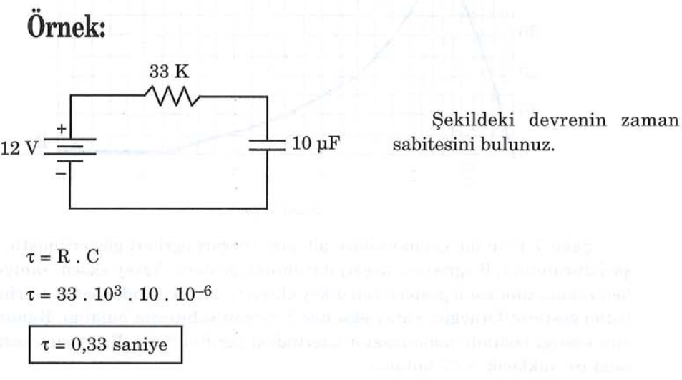
1. DOĞRU AKIM DEVRESİNDE KONDANSATÖR

Slide 30
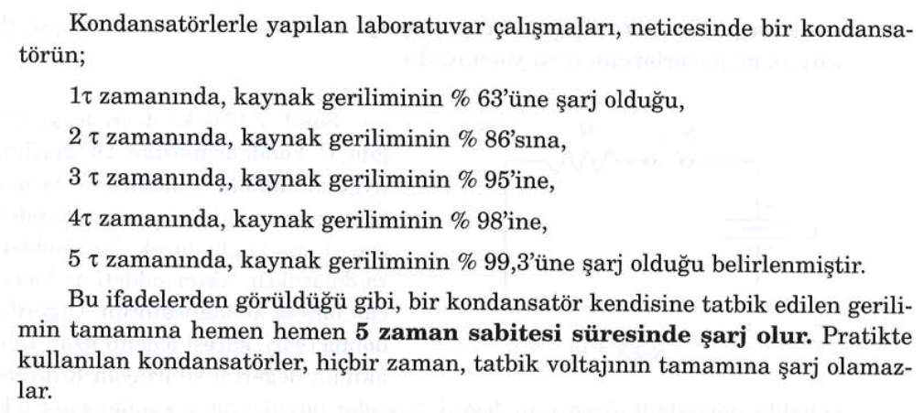
1. DOĞRU AKIM DEVRESİNDE KONDANSATÖR

Slide 31
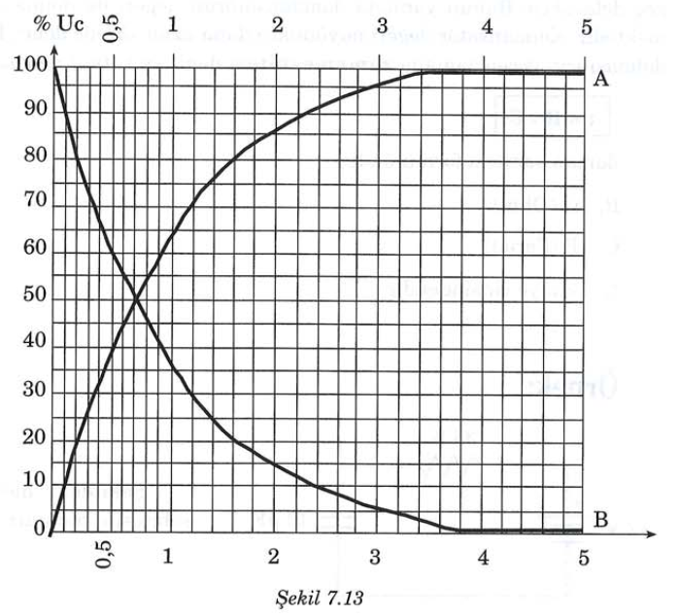
1. DOĞRU AKIM DEVRESİNDE KONDANSATÖR

Slide 32
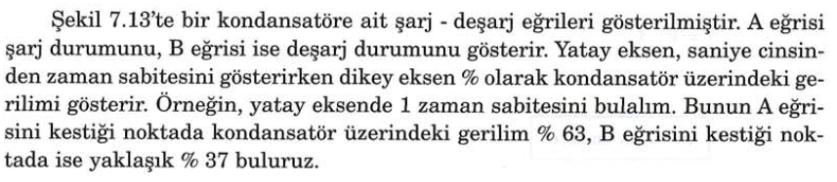
1. DOĞRU AKIM DEVRESİNDE KONDANSATÖR

Slide 33
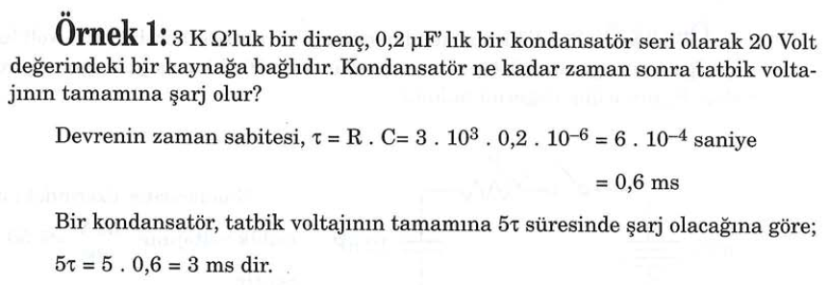
1. DOĞRU AKIM DEVRESİNDE KONDANSATÖR

Slide 34
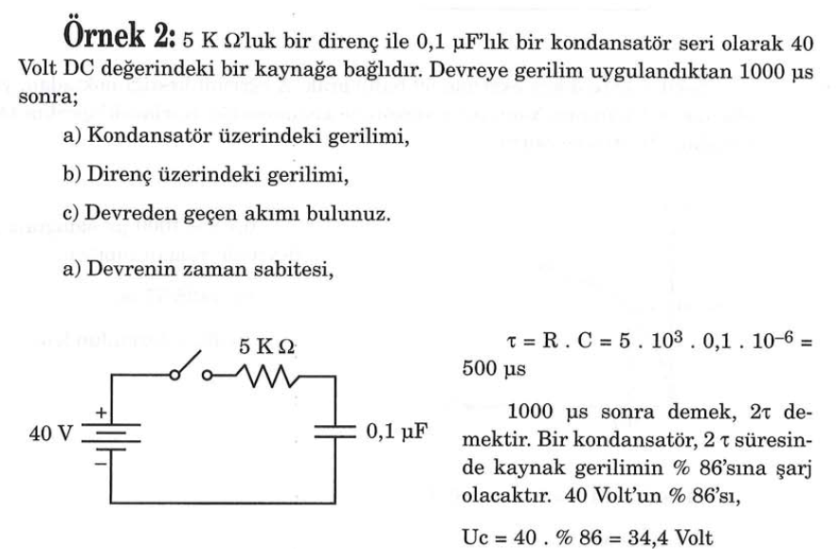
1. DOĞRU AKIM DEVRESİNDE KONDANSATÖR

Slide 35
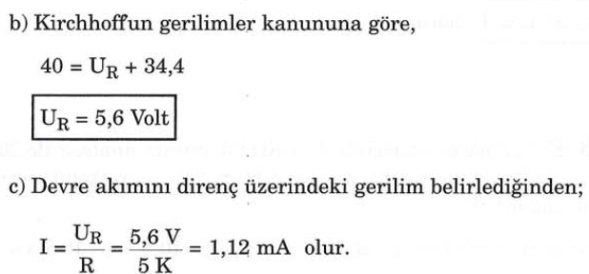
1. DOĞRU AKIM DEVRESİNDE KONDANSATÖR

Slide 36
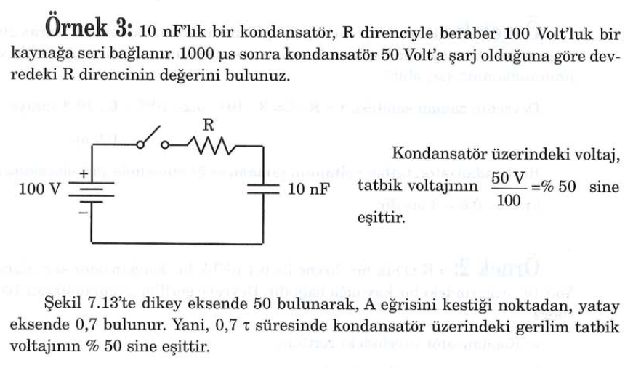
1. DOĞRU AKIM DEVRESİNDE KONDANSATÖR

Slide 37
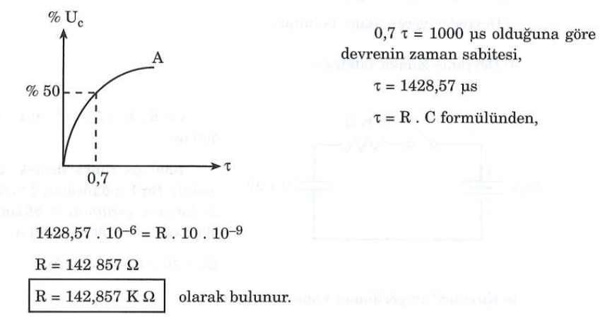
1. DOĞRU AKIM DEVRESİNDE KONDANSATÖR

Slide 38
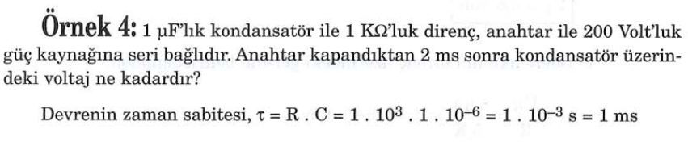
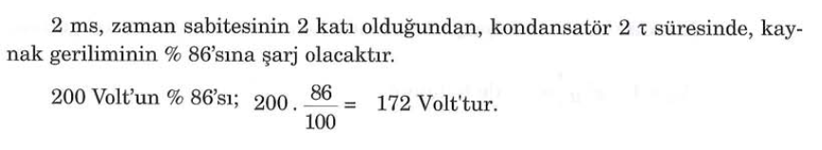
1. DOĞRU AKIM DEVRESİNDE KONDANSATÖR

Slide 39
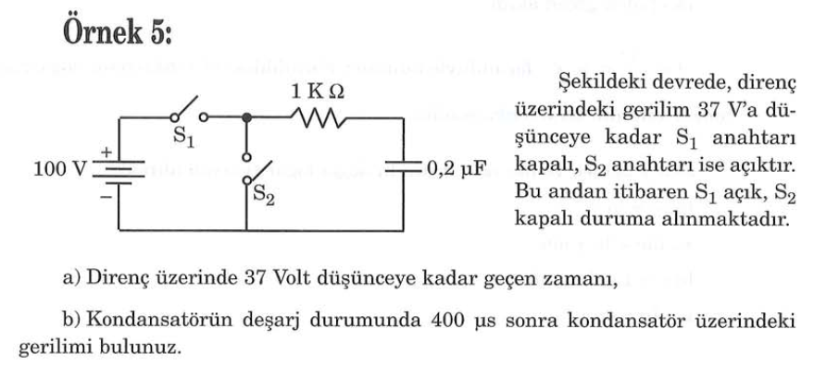
1. DOĞRU AKIM DEVRESİNDE KONDANSATÖR

Slide 40
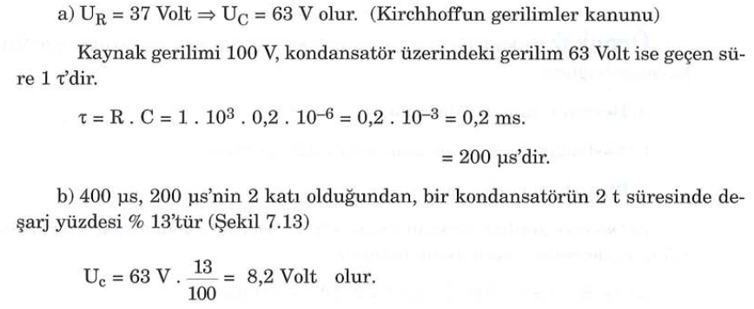
1. DOĞRU AKIM DEVRESİNDE KONDANSATÖR

Slide 41
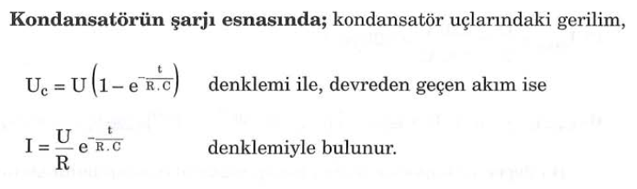
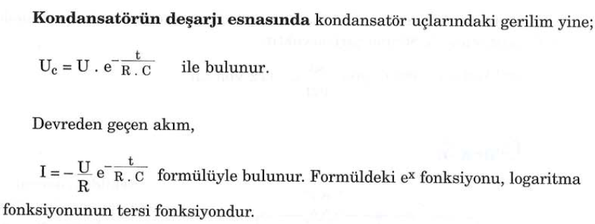
1. DOĞRU AKIM DEVRESİNDE KONDANSATÖR

Slide 42
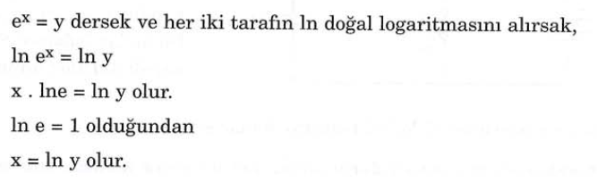
1. DOĞRU AKIM DEVRESİNDE KONDANSATÖR

Slide 43
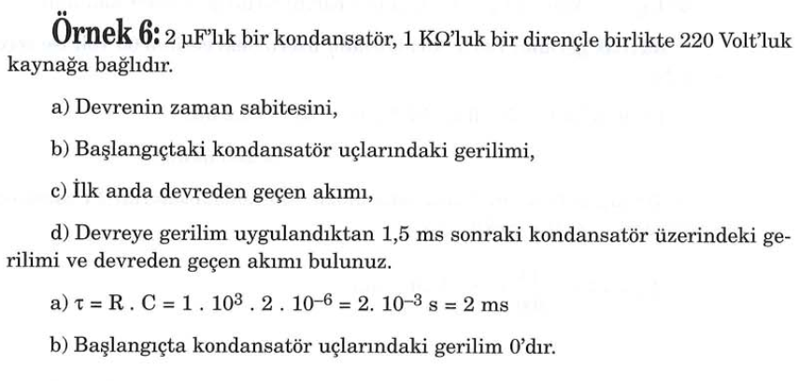
1. DOĞRU AKIM DEVRESİNDE KONDANSATÖR

Slide 44
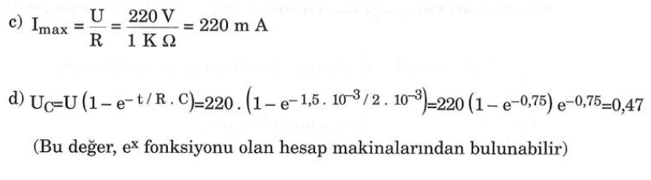
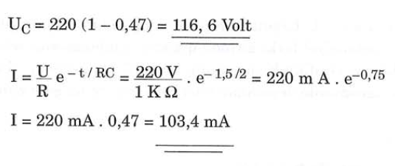
1. DOĞRU AKIM DEVRESİNDE KONDANSATÖR

Slide 45

1. DOĞRU AKIM DEVRESİNDE KONDANSATÖR

Slide 46


1. DOĞRU AKIM DEVRESİNDE KONDANSATÖR

Slide 47

1. DOĞRU AKIM DEVRESİNDE KONDANSATÖR

Slide 48


1. DOĞRU AKIM DEVRESİNDE KONDANSATÖR

Slide 49

1. DOĞRU AKIM DEVRESİNDE KONDANSATÖR

Slide 50

1. DOĞRU AKIM DEVRESİNDE KONDANSATÖR

Slide 51

1. DOĞRU AKIM DEVRESİNDE KONDANSATÖR

Slide 52



1. DOĞRU AKIM DEVRESİNDE KONDANSATÖR

Slide 53

1. DOĞRU AKIM DEVRESİNDE KONDANSATÖR

Slide 54

1. DOĞRU AKIM DEVRESİNDE KONDANSATÖR

Slide 55

1. DOĞRU AKIM DEVRESİNDE KONDANSATÖR

Slide 56

1. DOĞRU AKIM DEVRESİNDE KONDANSATÖR

Slide 57

1. DOĞRU AKIM DEVRESİNDE KONDANSATÖR

Slide 58

1. DOĞRU AKIM DEVRESİNDE KONDANSATÖR

Slide 59

1. DOĞRU AKIM DEVRESİNDE KONDANSATÖR

Slide 60

1. DOĞRU AKIM DEVRESİNDE KONDANSATÖR

Slide 61

1. DOĞRU AKIM DEVRESİNDE KONDANSATÖR

Slide 62


1. DOĞRU AKIM DEVRESİNDE KONDANSATÖR

Slide 63

1. DOĞRU AKIM DEVRESİNDE KONDANSATÖR

Slide 64


1. DOĞRU AKIM DEVRESİNDE KONDANSATÖR

Slide 65

1. DOĞRU AKIM DEVRESİNDE KONDANSATÖR

Slide 66

1. DOĞRU AKIM DEVRESİNDE KONDANSATÖR

Slide 67

1. DOĞRU AKIM DEVRESİNDE KONDANSATÖR

Slide 68

1. DOĞRU AKIM DEVRESİNDE KONDANSATÖR

Slide 69

1. DOĞRU AKIM DEVRESİNDE KONDANSATÖR

Slide 70

1. DOĞRU AKIM DEVRESİNDE KONDANSATÖR

Slide 71


1. DOĞRU AKIM DEVRESİNDE KONDANSATÖR

Slide 72

1. DOĞRU AKIM DEVRESİNDE KONDANSATÖR

Slide 73

1. DOĞRU AKIM DEVRESİNDE KONDANSATÖR

Slide 74

1. DOĞRU AKIM DEVRESİNDE KONDANSATÖR

Slide 75

1. DOĞRU AKIM DEVRESİNDE KONDANSATÖR

Slide 76

1. DOĞRU AKIM DEVRESİNDE KONDANSATÖR

Slide 77

1. DOĞRU AKIM DEVRESİNDE KONDANSATÖR

Slide 78

1. DOĞRU AKIM DEVRESİNDE KONDANSATÖR

Slide 79

1. DOĞRU AKIM DEVRESİNDE KONDANSATÖR

Slide 80

1. DOĞRU AKIM DEVRESİNDE KONDANSATÖR

Slide 81

1. DOĞRU AKIM DEVRESİNDE KONDANSATÖR

Slide 82

1. DOĞRU AKIM DEVRESİNDE KONDANSATÖR

Slide 83

1. DOĞRU AKIM DEVRESİNDE KONDANSATÖR

